Slide 1

Сборник карт по всеобщей истории и истории России
Марсель Гельдымамедов

Slide 2
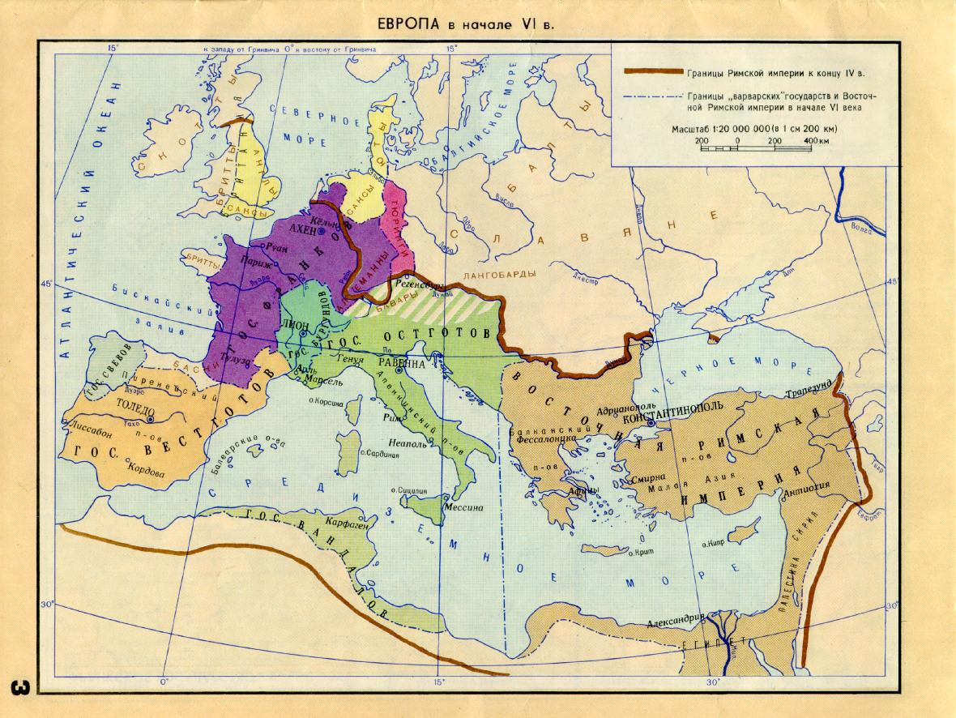

Slide 3
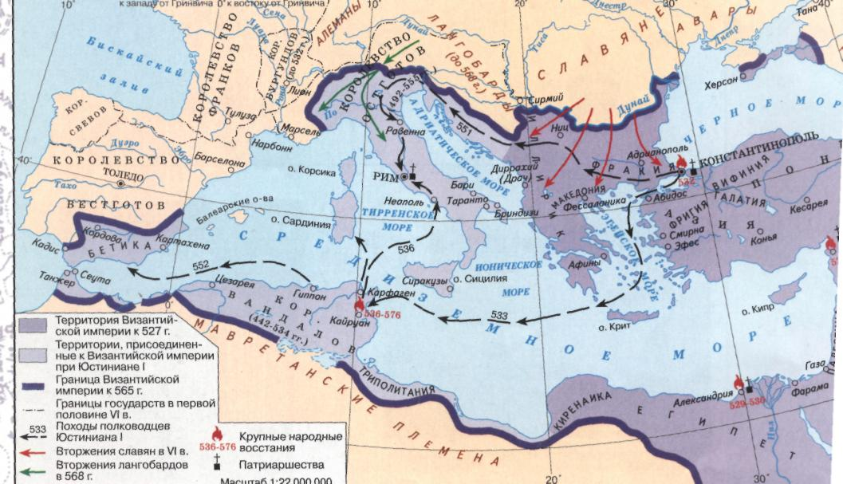
Византия при Юстиниане

Slide 4
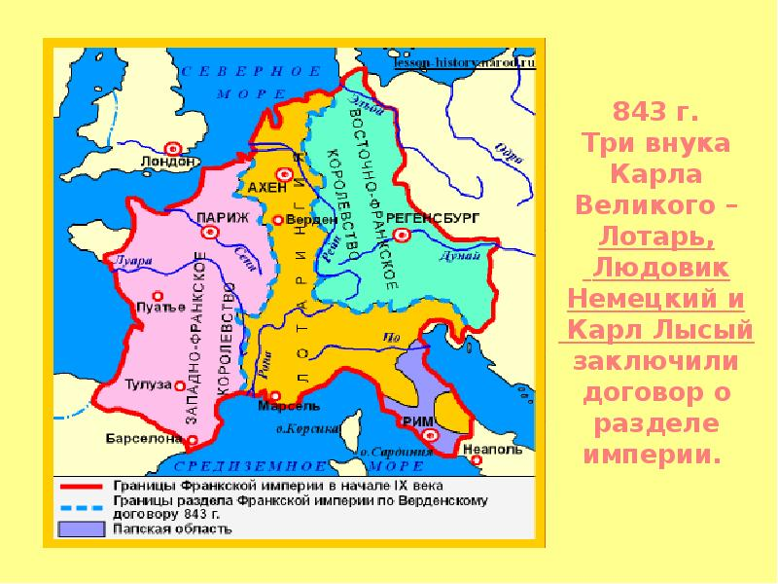

Slide 5
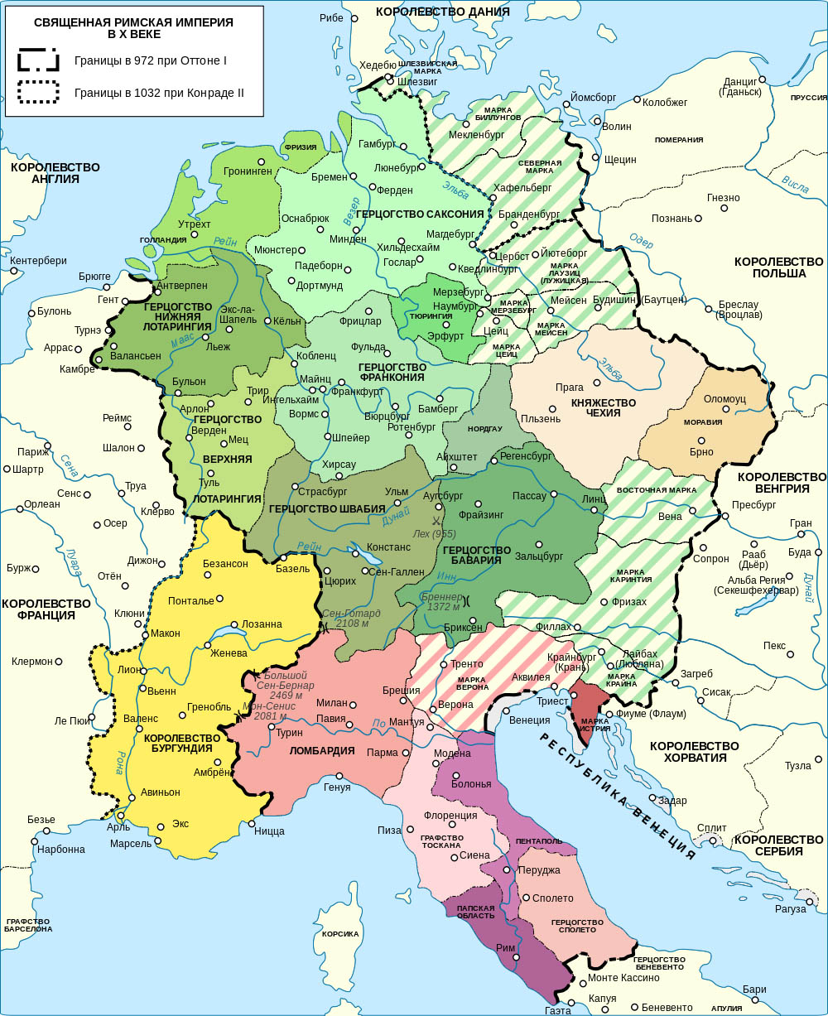
Священная Римская империя германской нации создана Оттоном I из Восточно-Франкского королевства и Италии

Slide 6
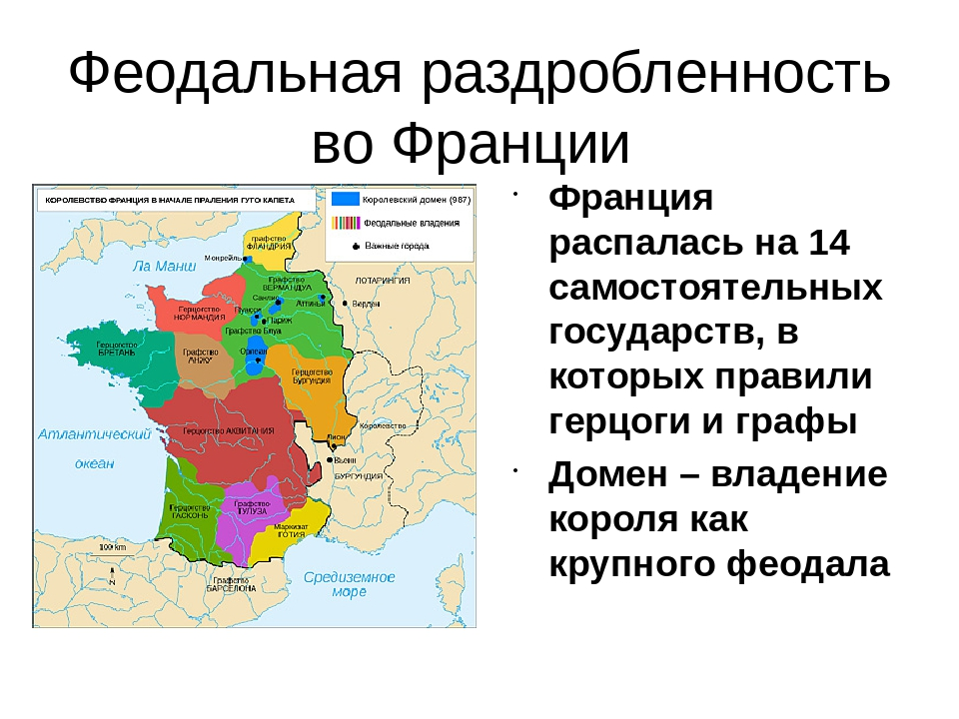

Slide 7
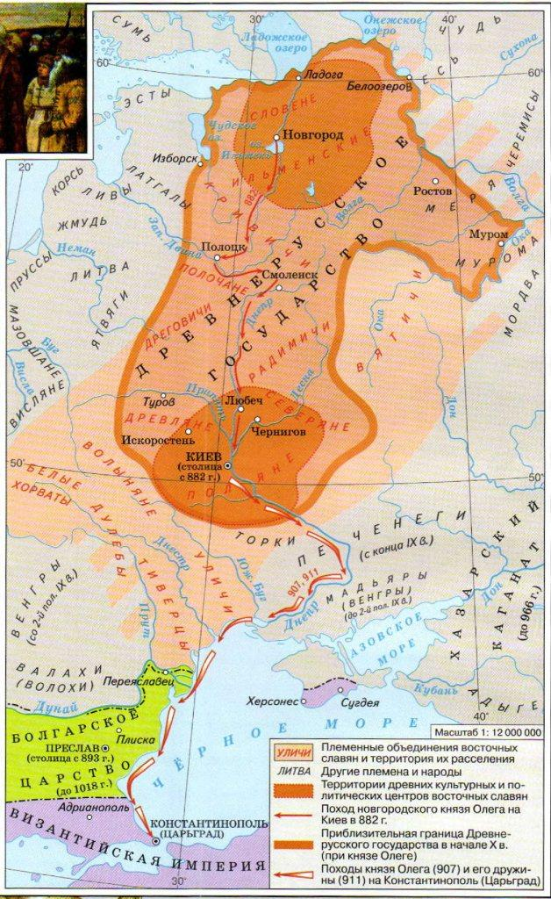
Образование Древнерусского государства
862
882

Slide 8
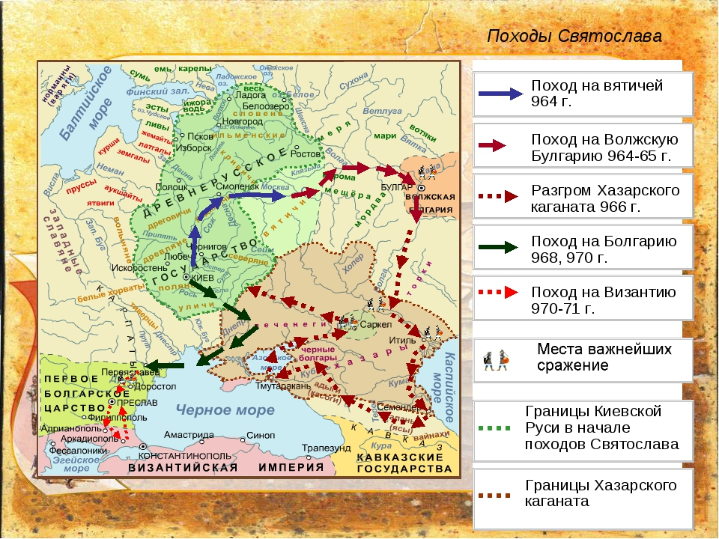

Slide 9
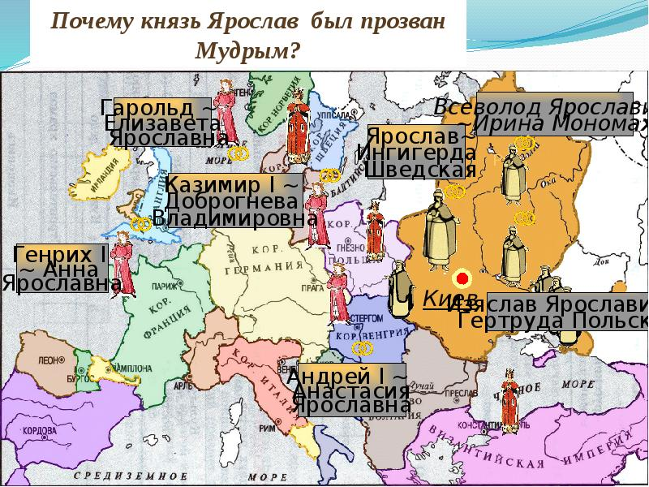

Slide 10
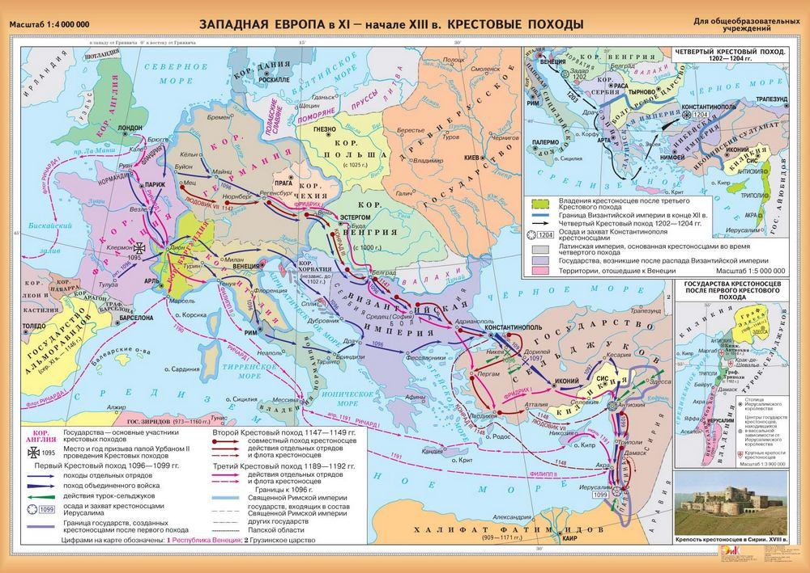

Slide 11
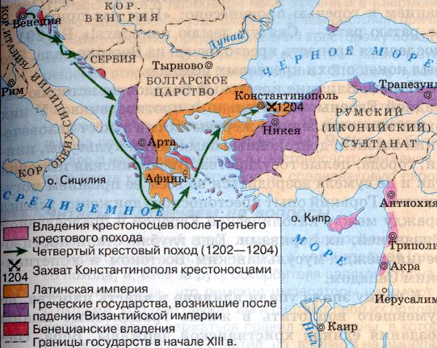

Slide 12
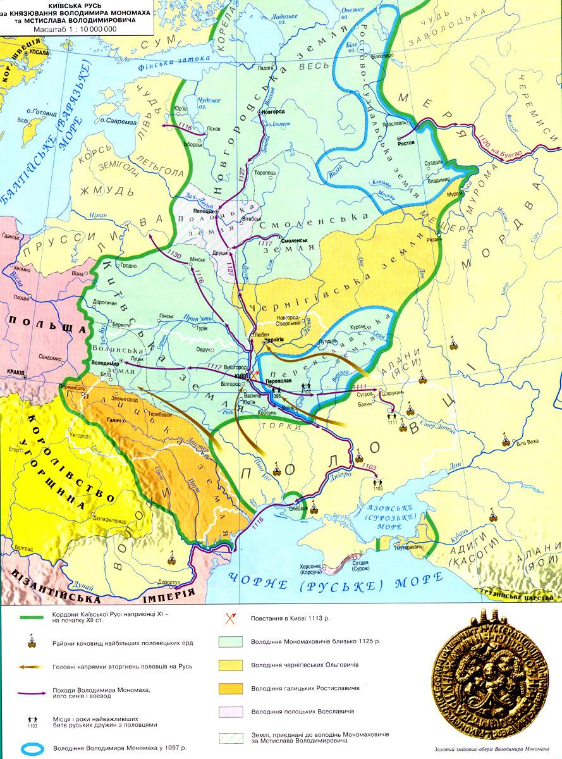
Русь при Владимире Мономахе
1112-1125
Мстислав Великий 1125-1132 удерживали Русь от распада

Slide 13
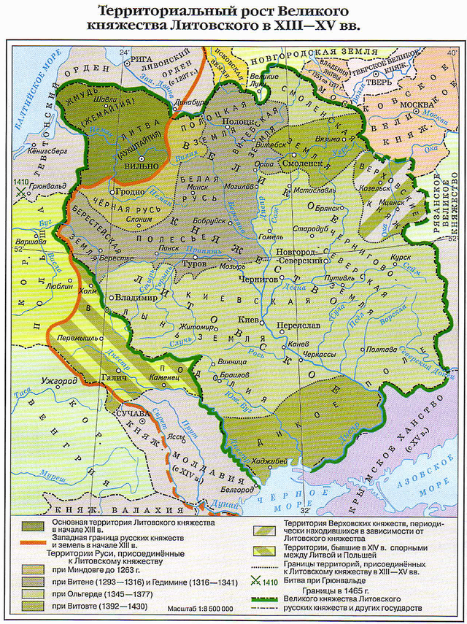
Русские земли в составе Литвы

Slide 14
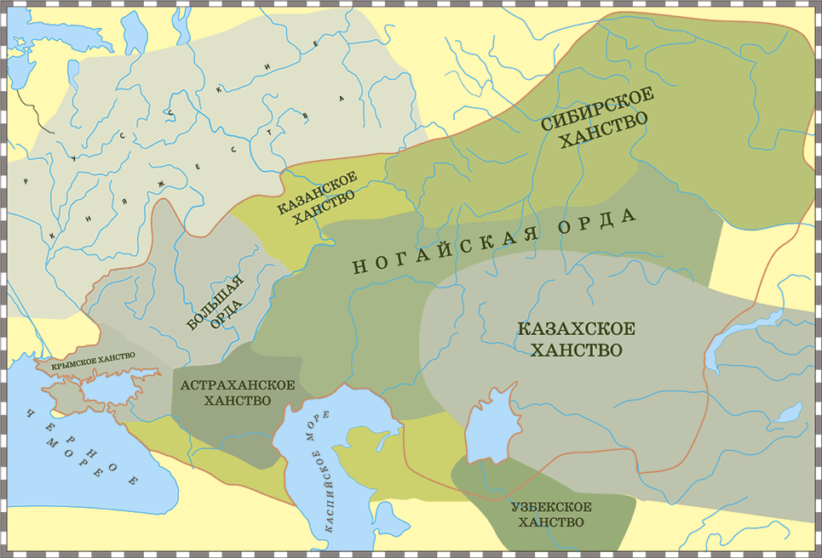
Распад Орды с 60-х гг 14 в.

Slide 15
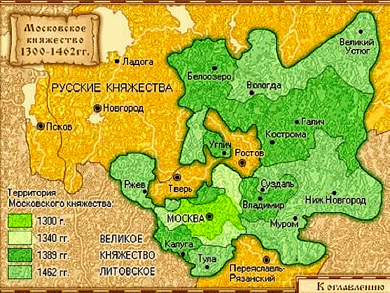

Slide 16
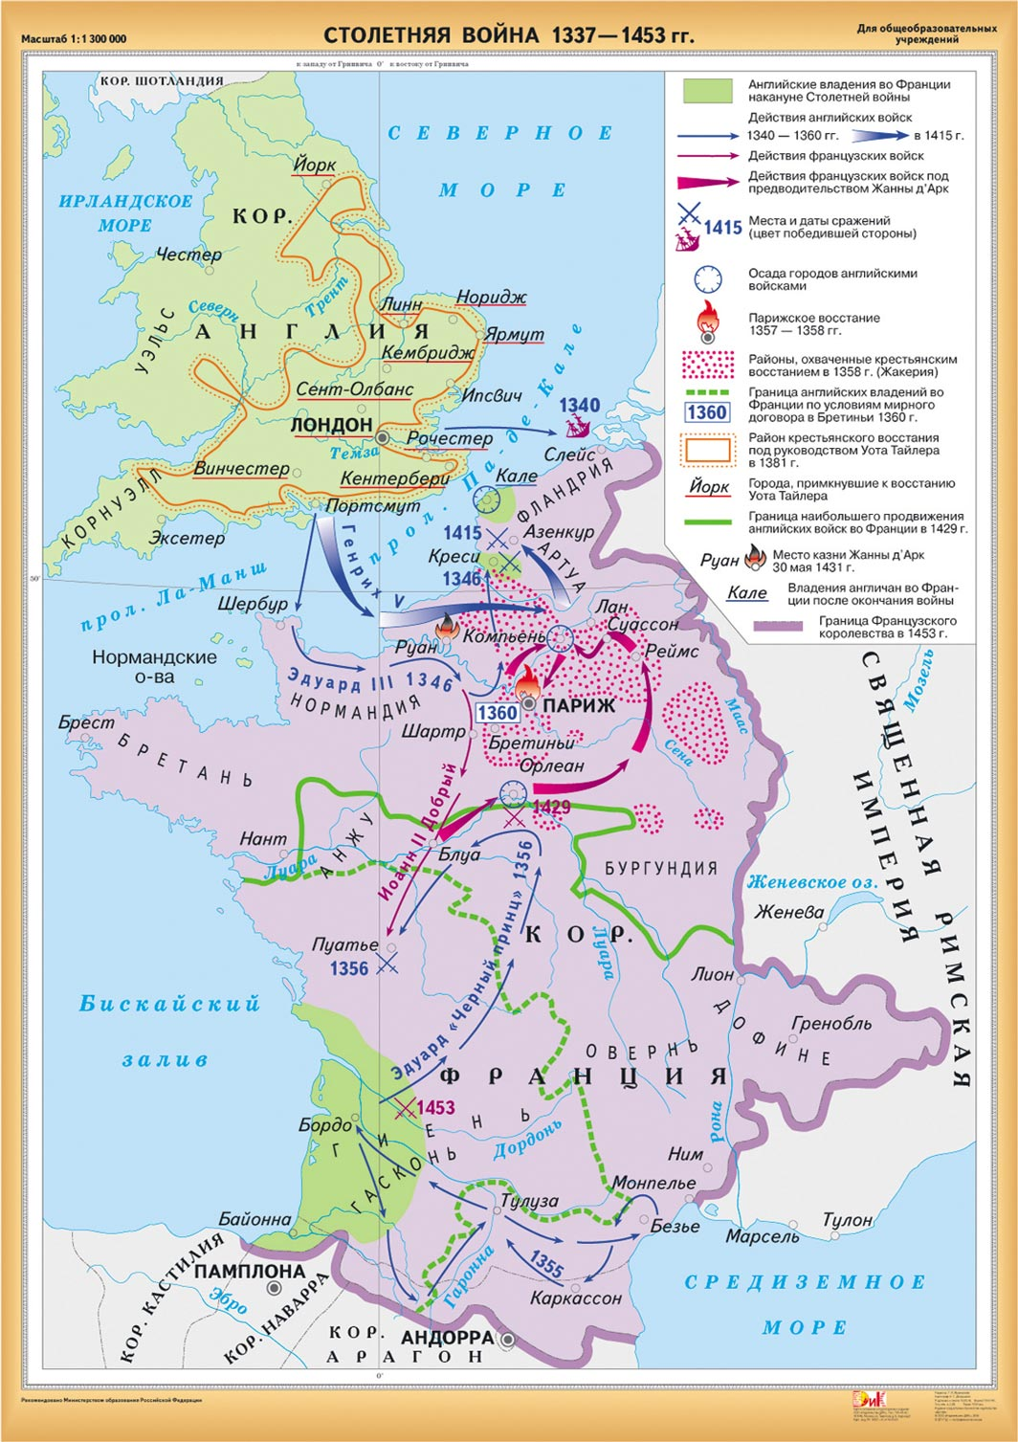

Slide 17
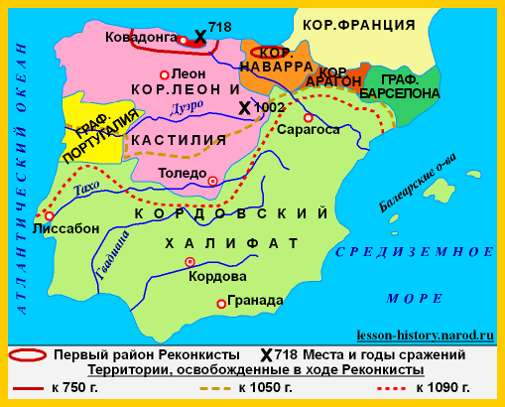
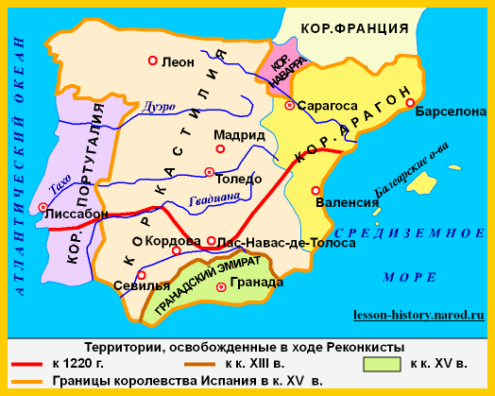
В ходе Реконкисты было создано в 1095 году графство Португалия, в 1139 году (официально в 1143 году) ставшее независимым королевством.

Slide 18
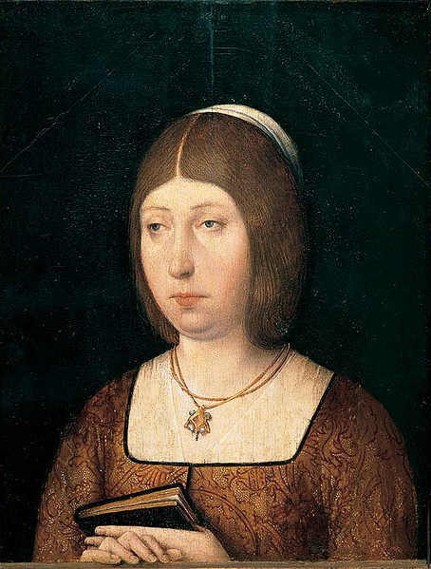
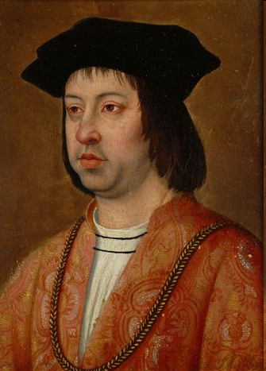
XIII-XV вв. – междоусобные войны христианских государств Пиренейского полуострова.
1479 год – образование Испанского королевства под властью супружеской пары Изабеллы Кастильской и Фердинанда Арагонского
1492 год – завоевание Гранады. Окончательное изгнание арабов с Пиренейского полуострова.

Slide 19
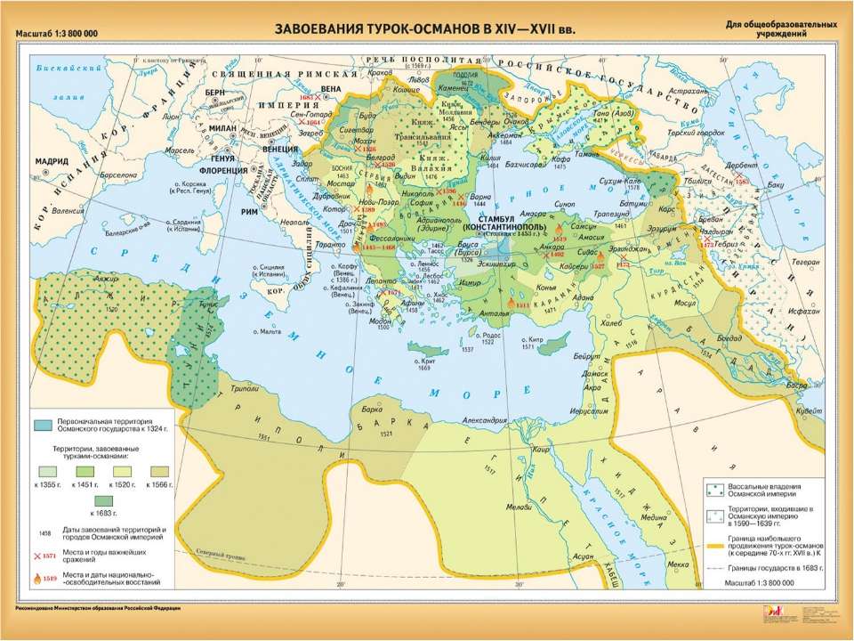

Slide 20
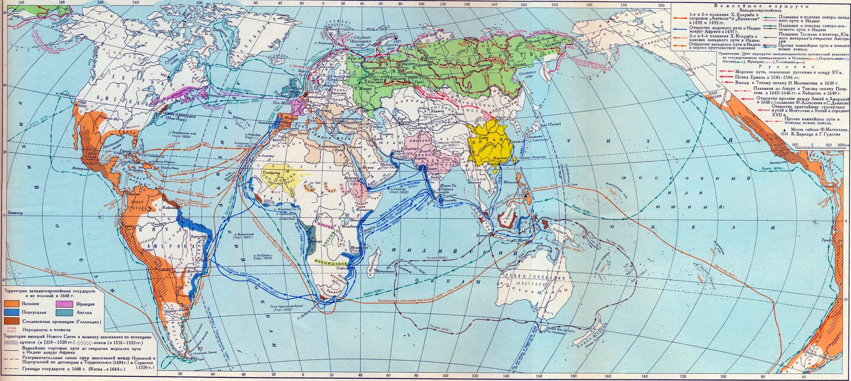
Великие географические открытия

Slide 21
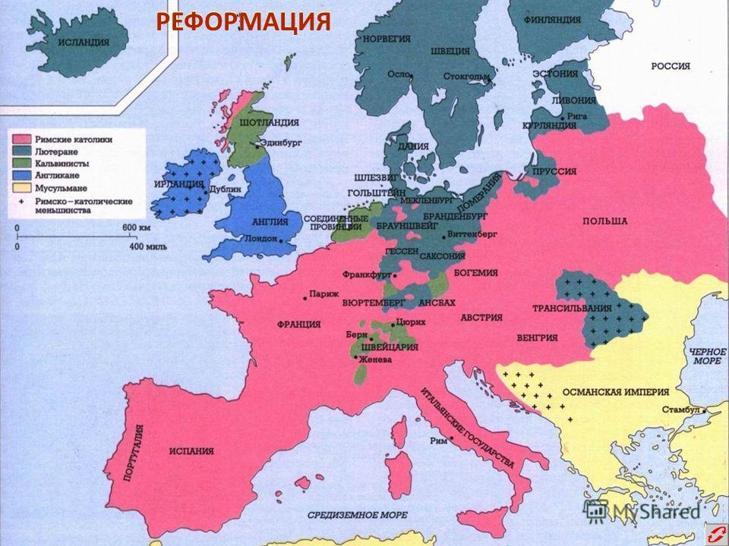
Реформация в Европе с 1517 г

Slide 22
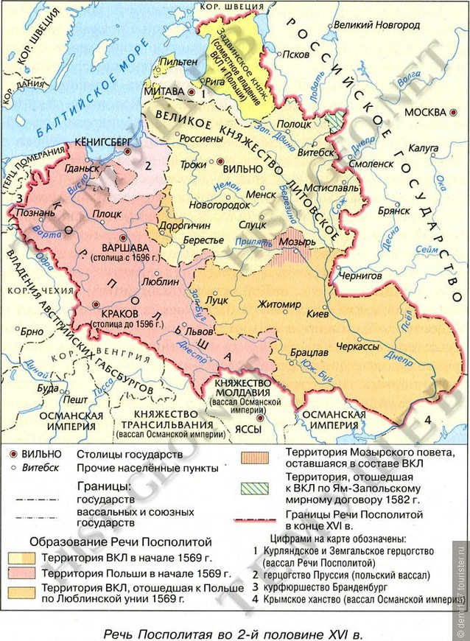
Образование Речи Посполитой

Slide 23
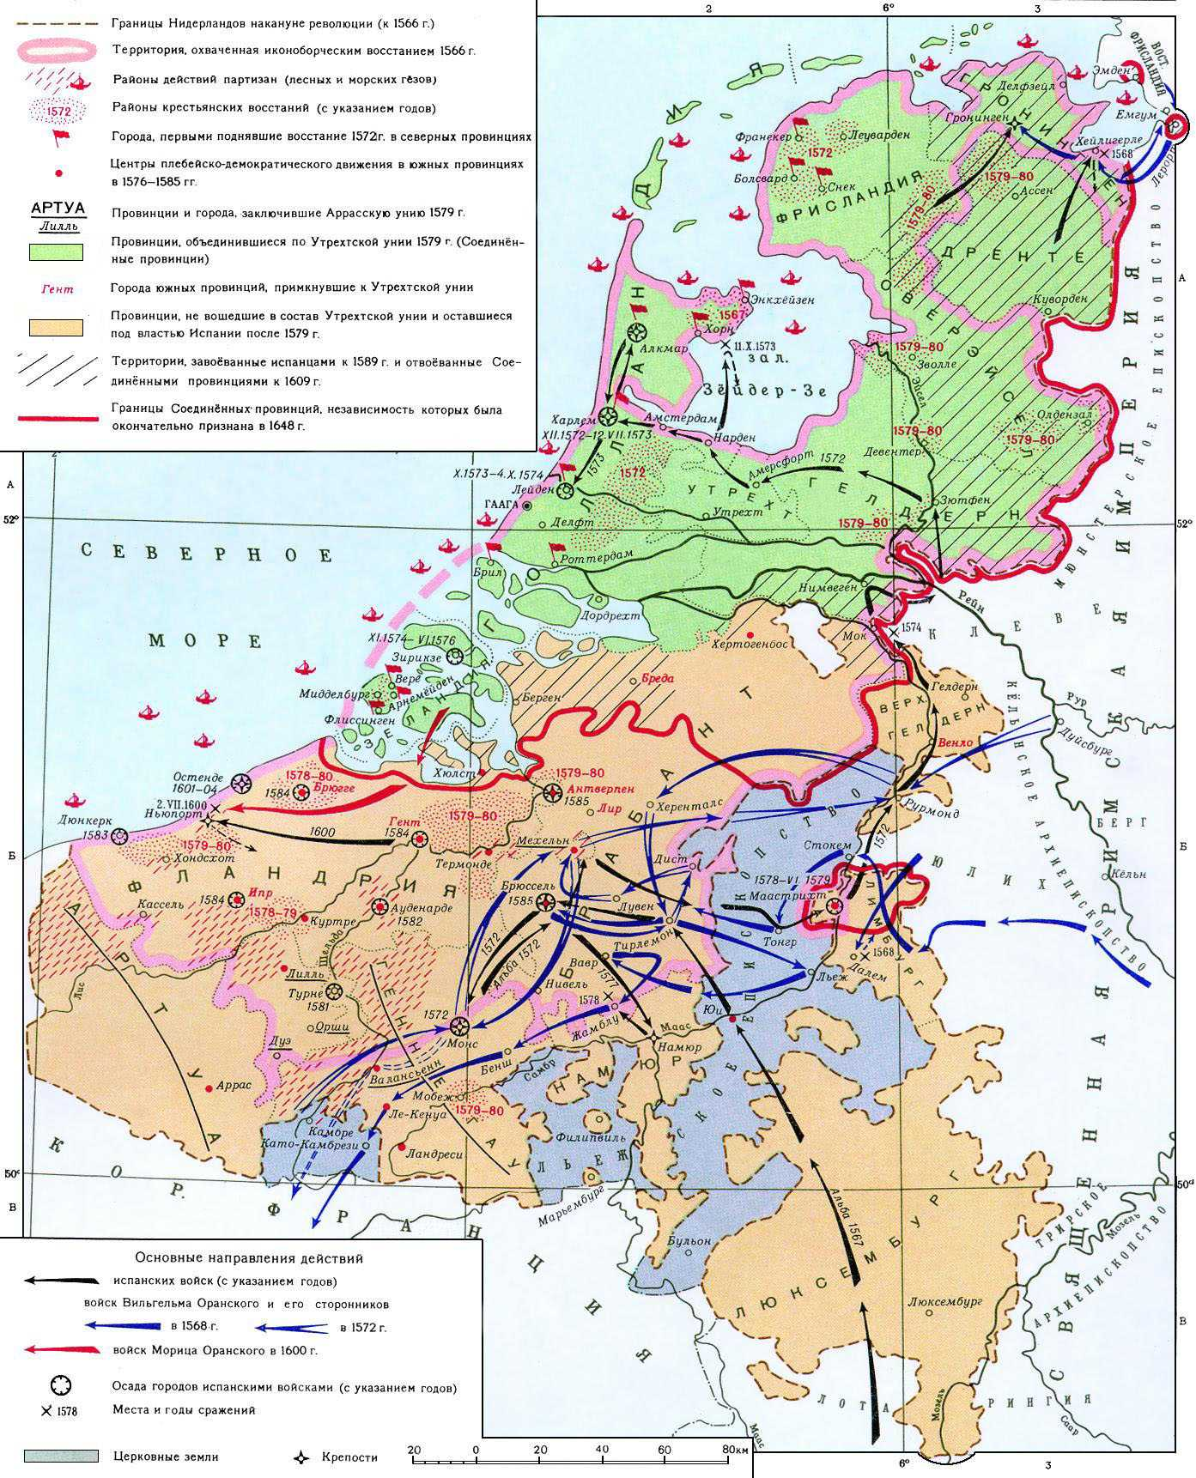
Нидерландская революция
1566-1648

Slide 24
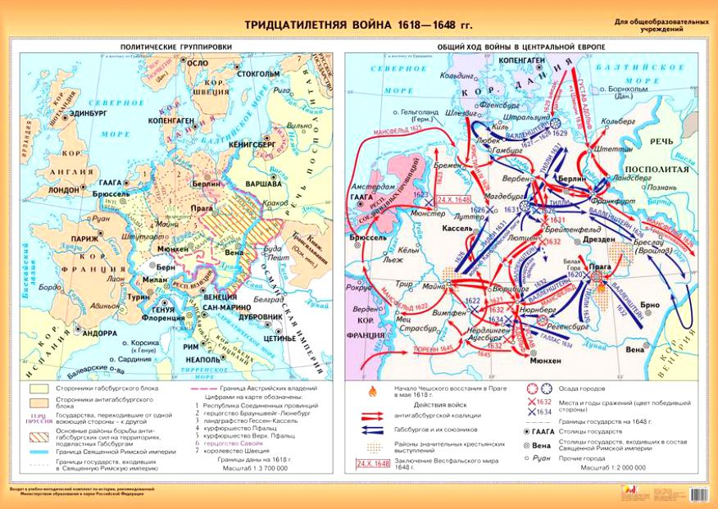

Slide 25
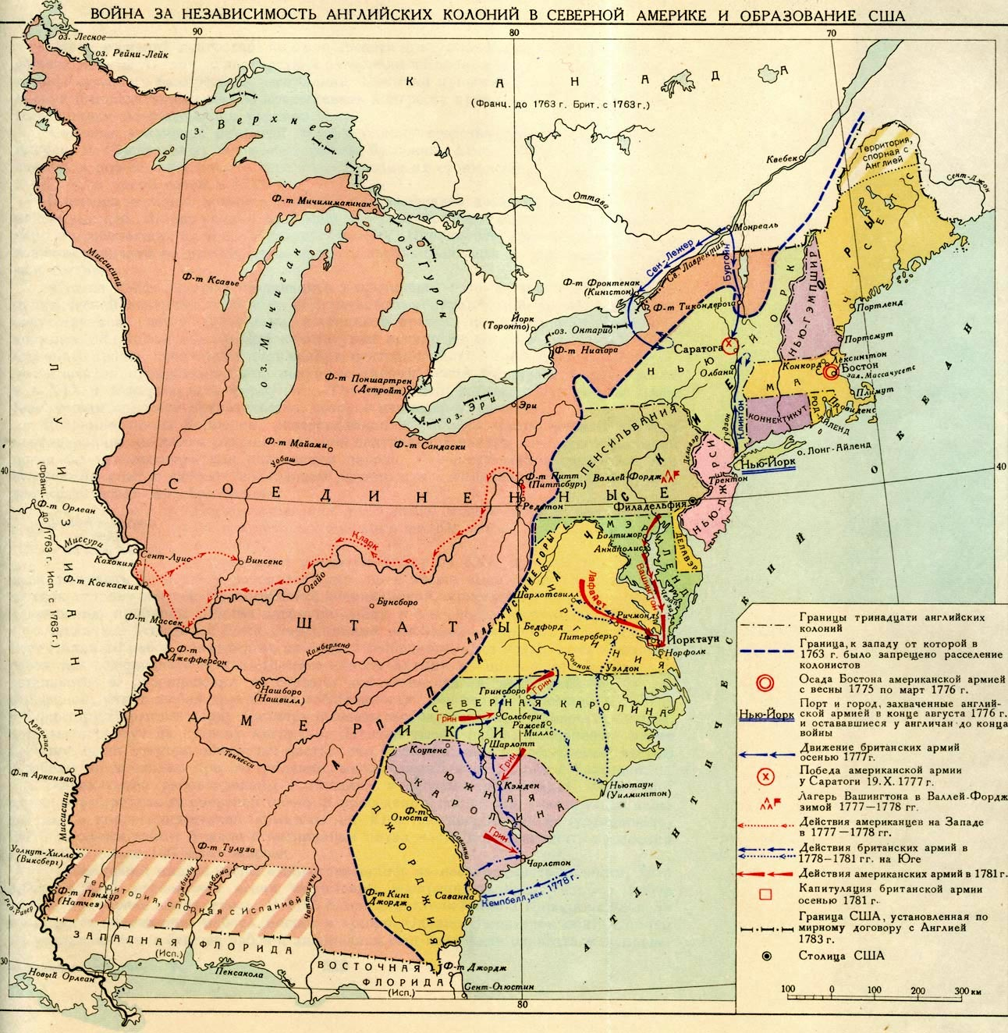
1648 – первые колонисты в Америке

Slide 26
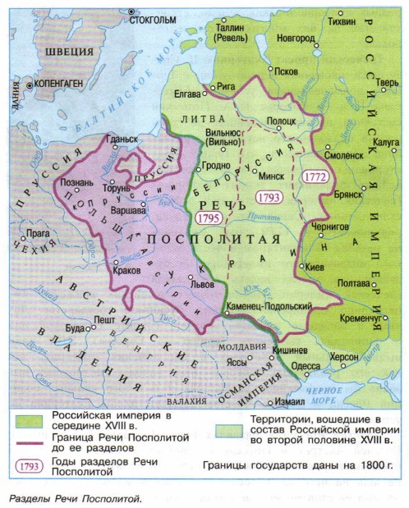
Речь Посполитую разделили м\у собой Россия, Австрия и Пруссия

Slide 27
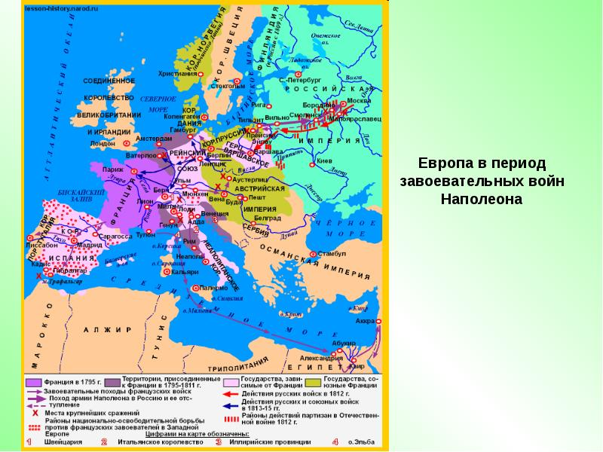

Slide 28
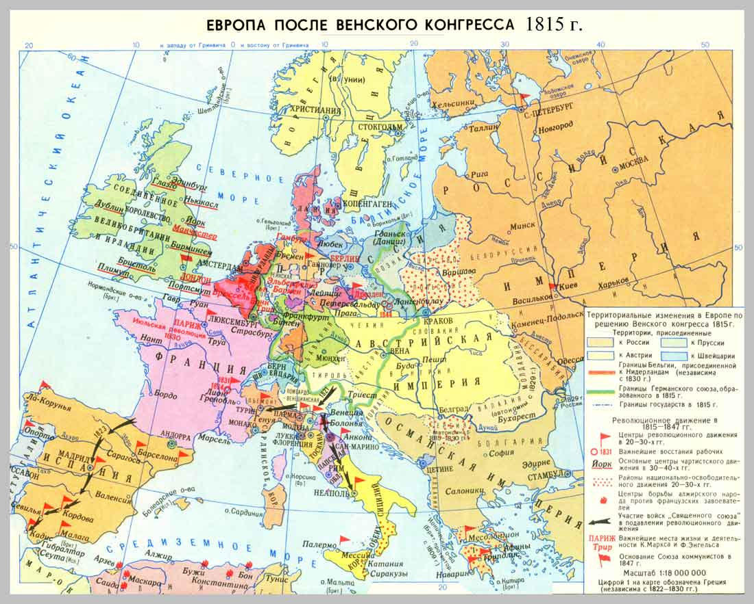

Slide 29
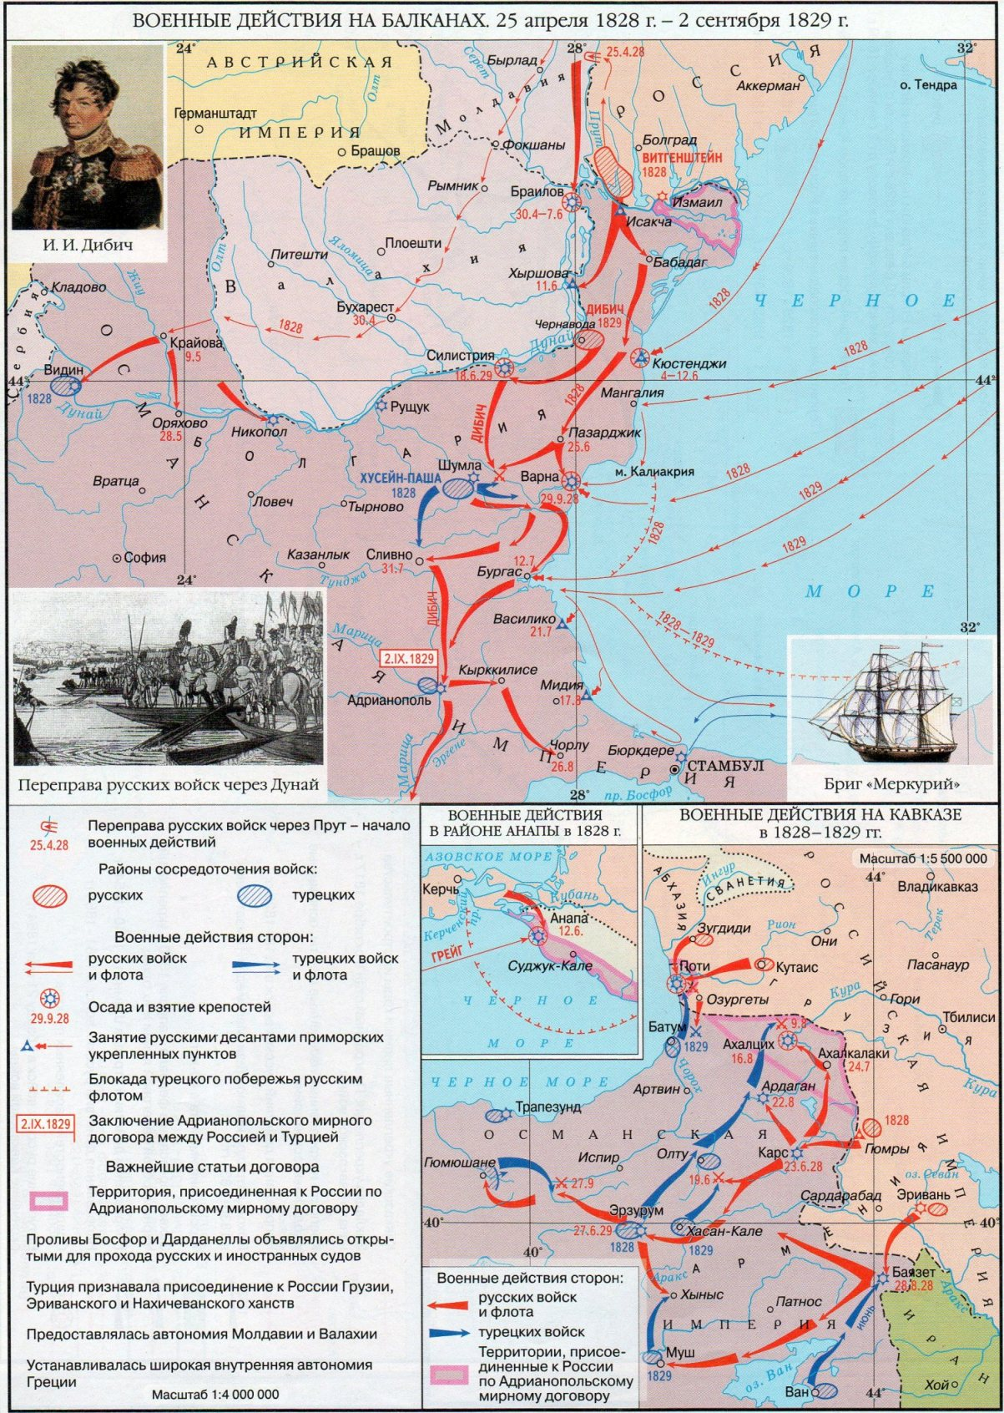

Slide 31
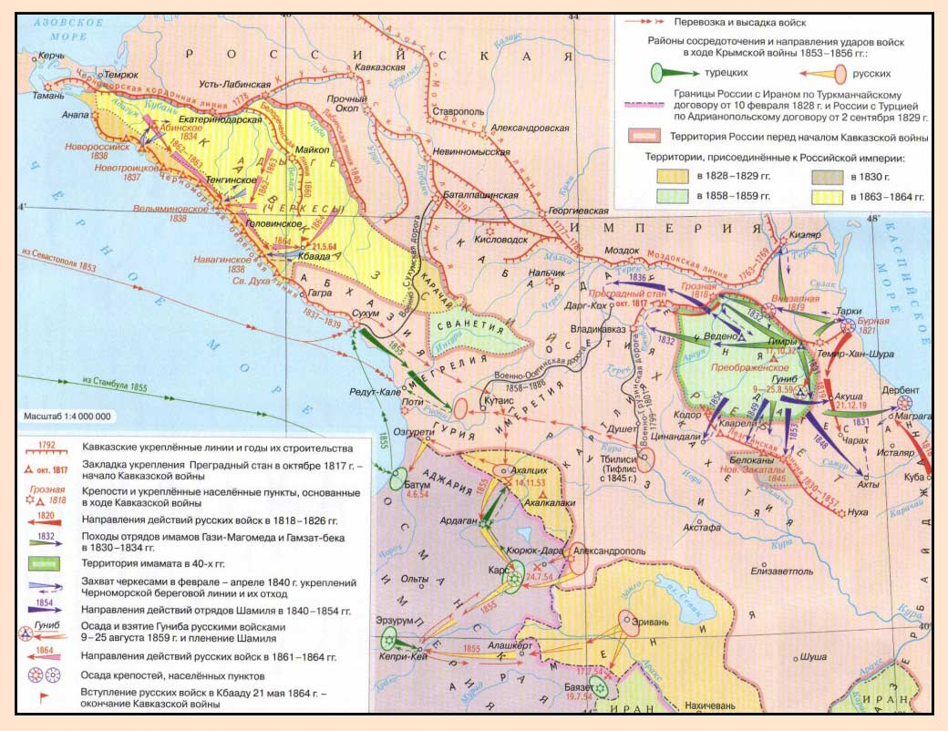

Slide 32
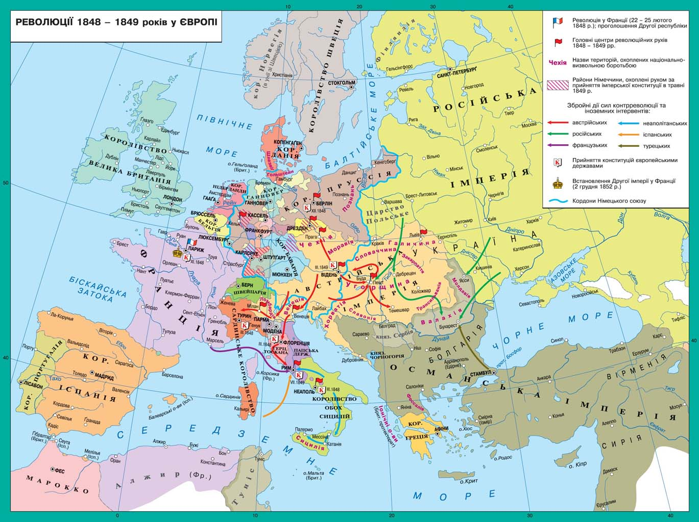

Slide 33
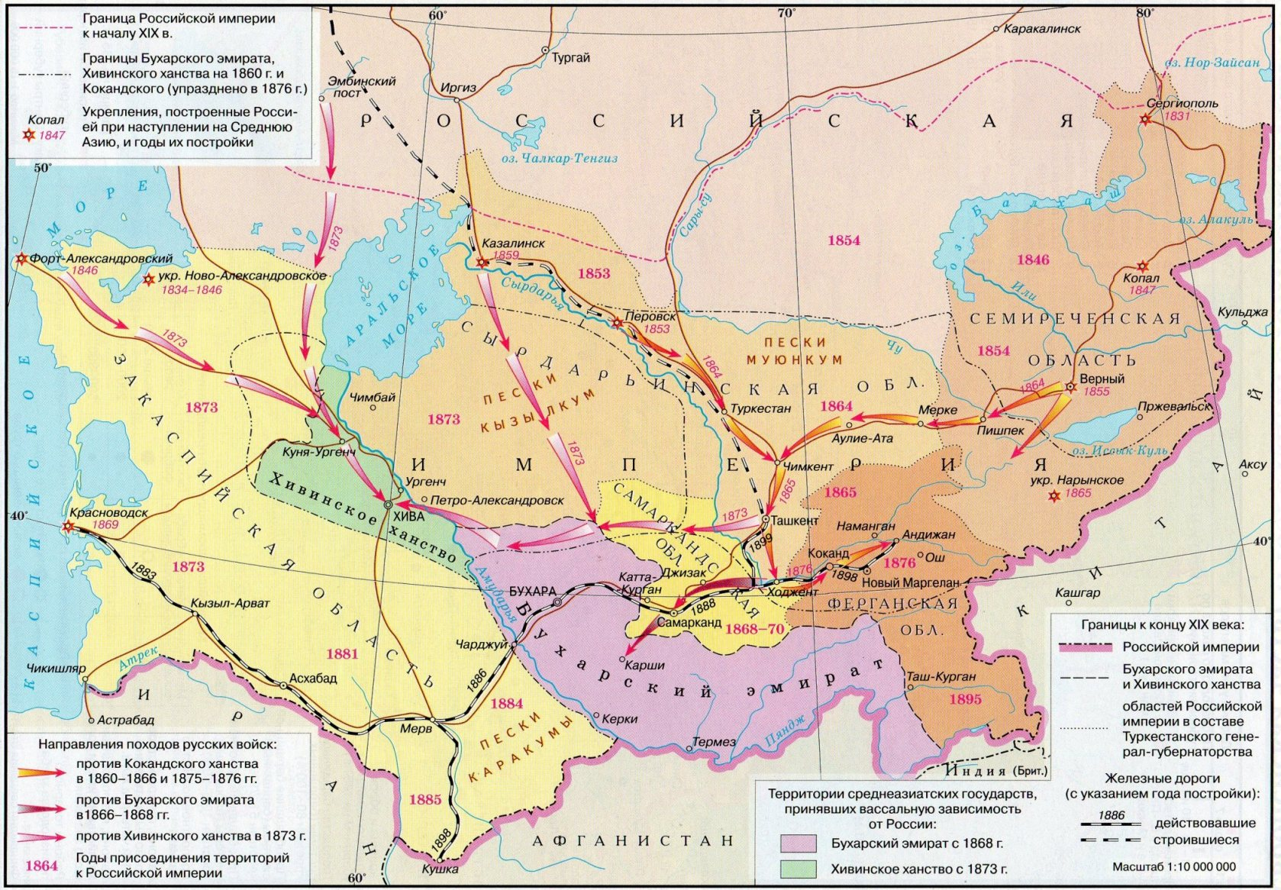

Slide 34
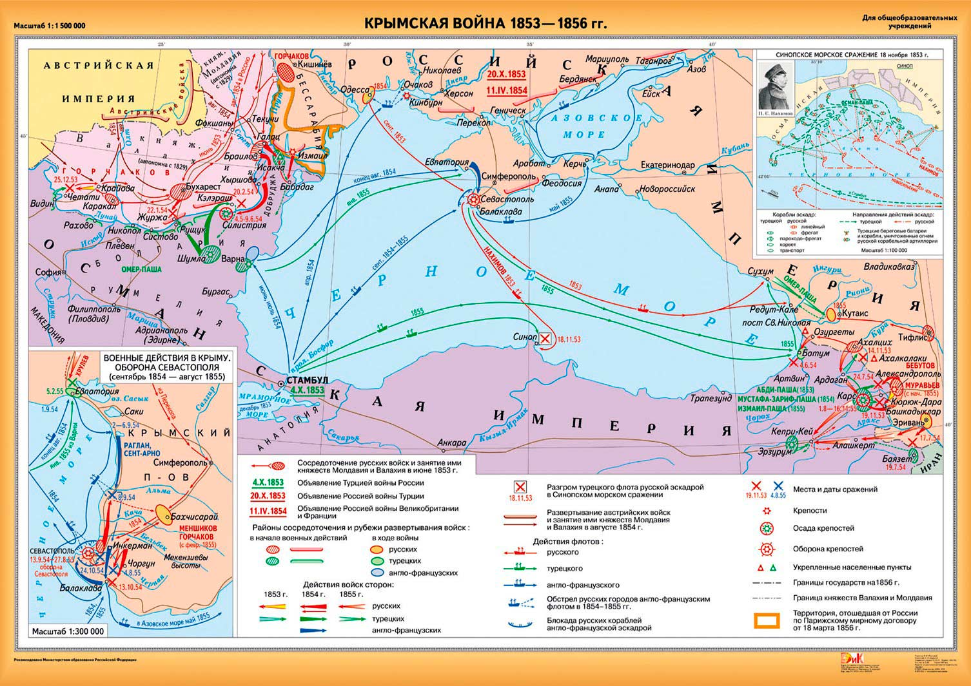

Slide 35
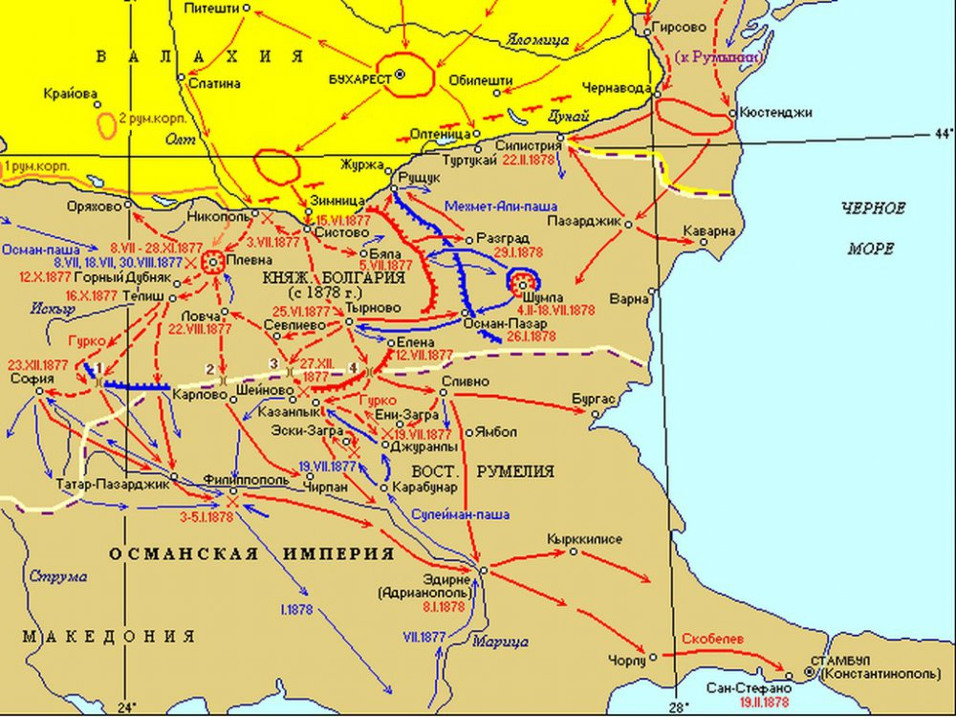

Slide 36
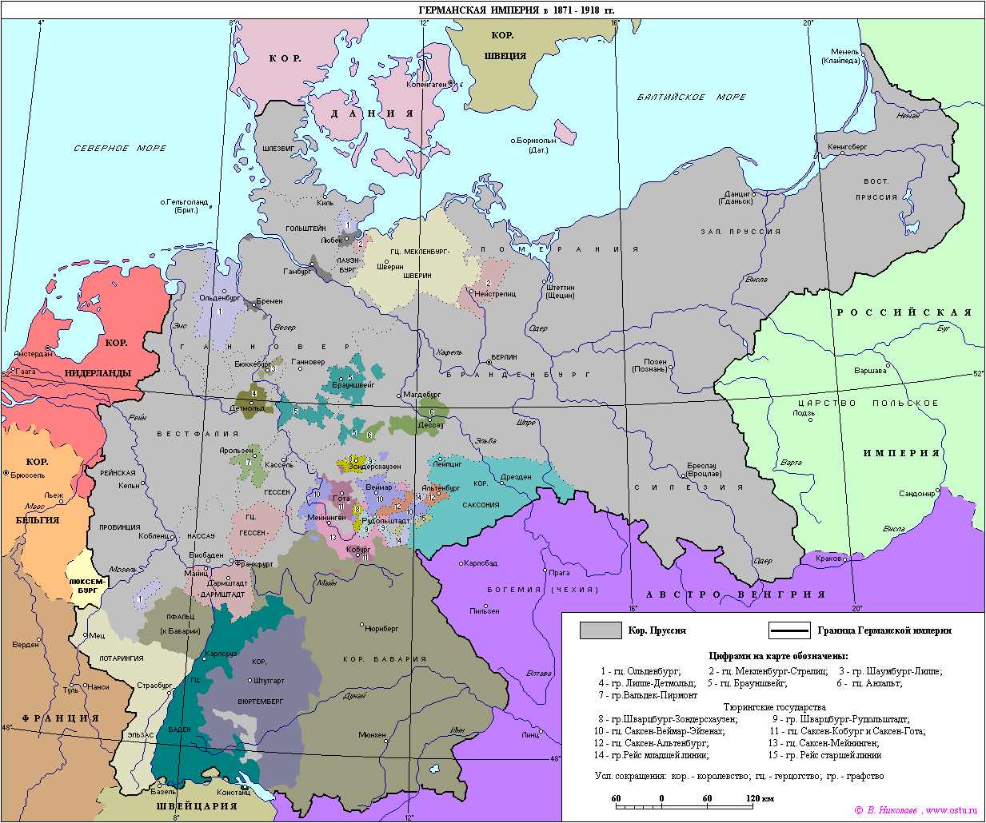

Slide 37
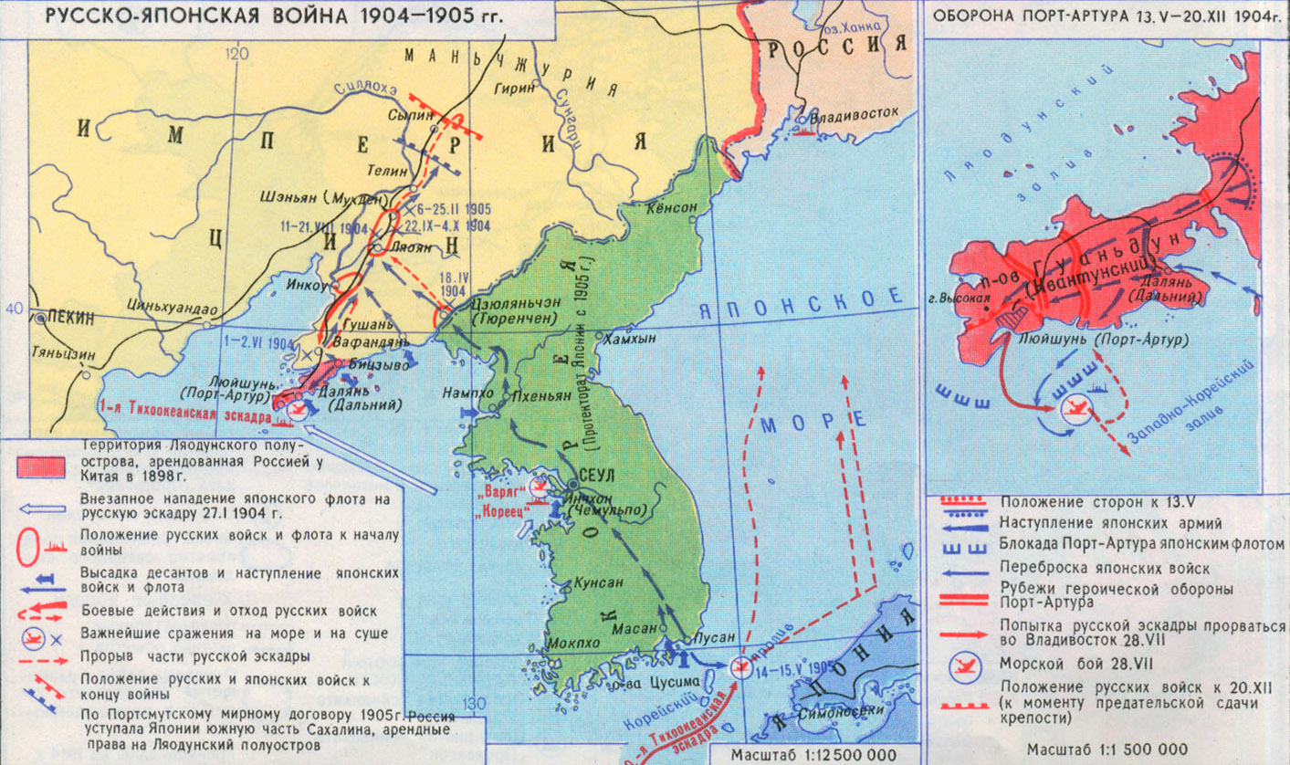
Русско-японская война

Slide 38
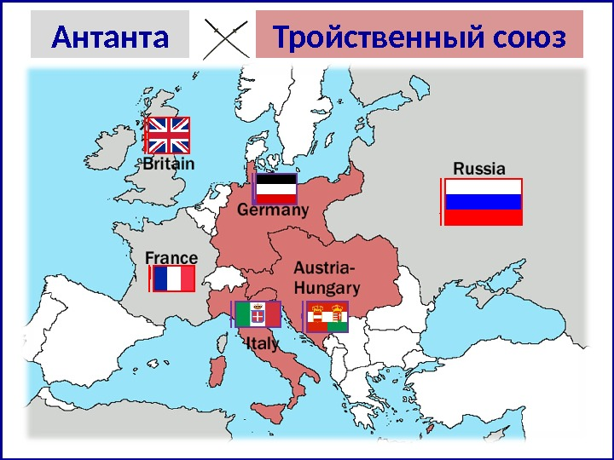

Slide 39


Slide 40
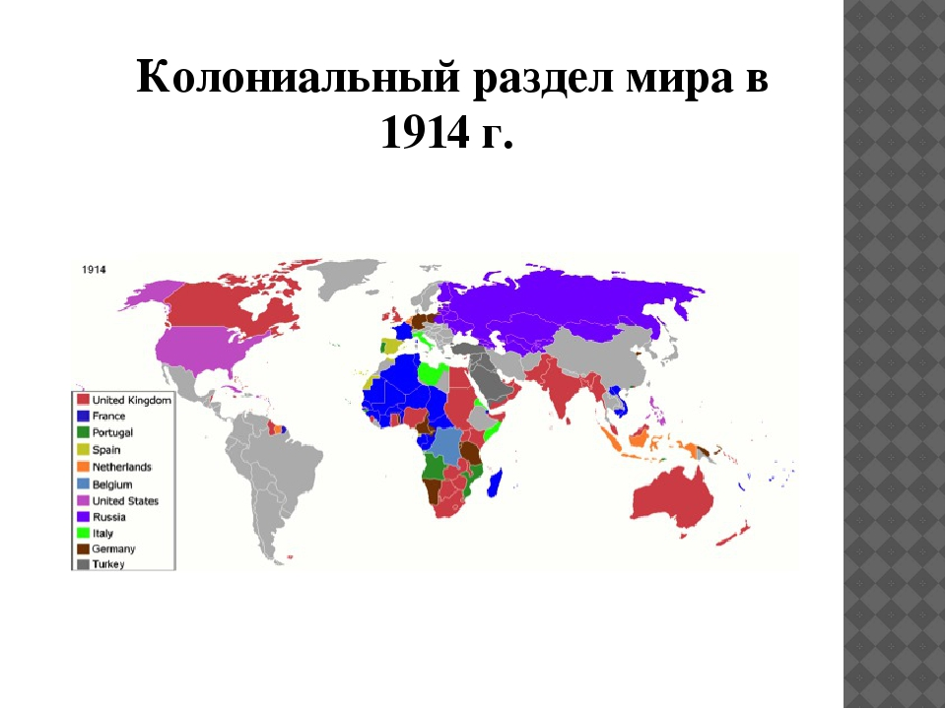

Slide 41
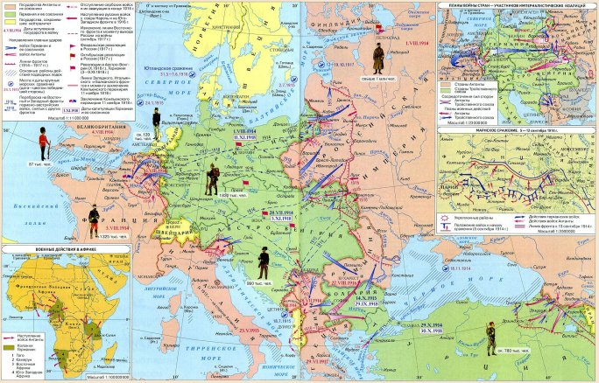

Slide 42
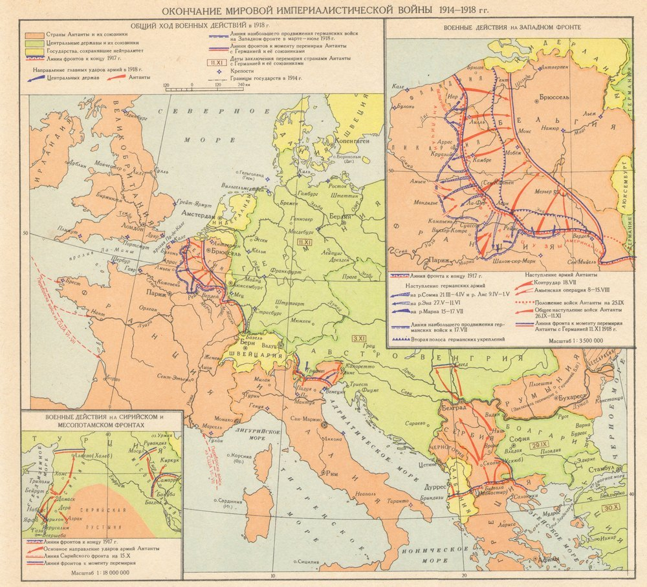

Slide 43
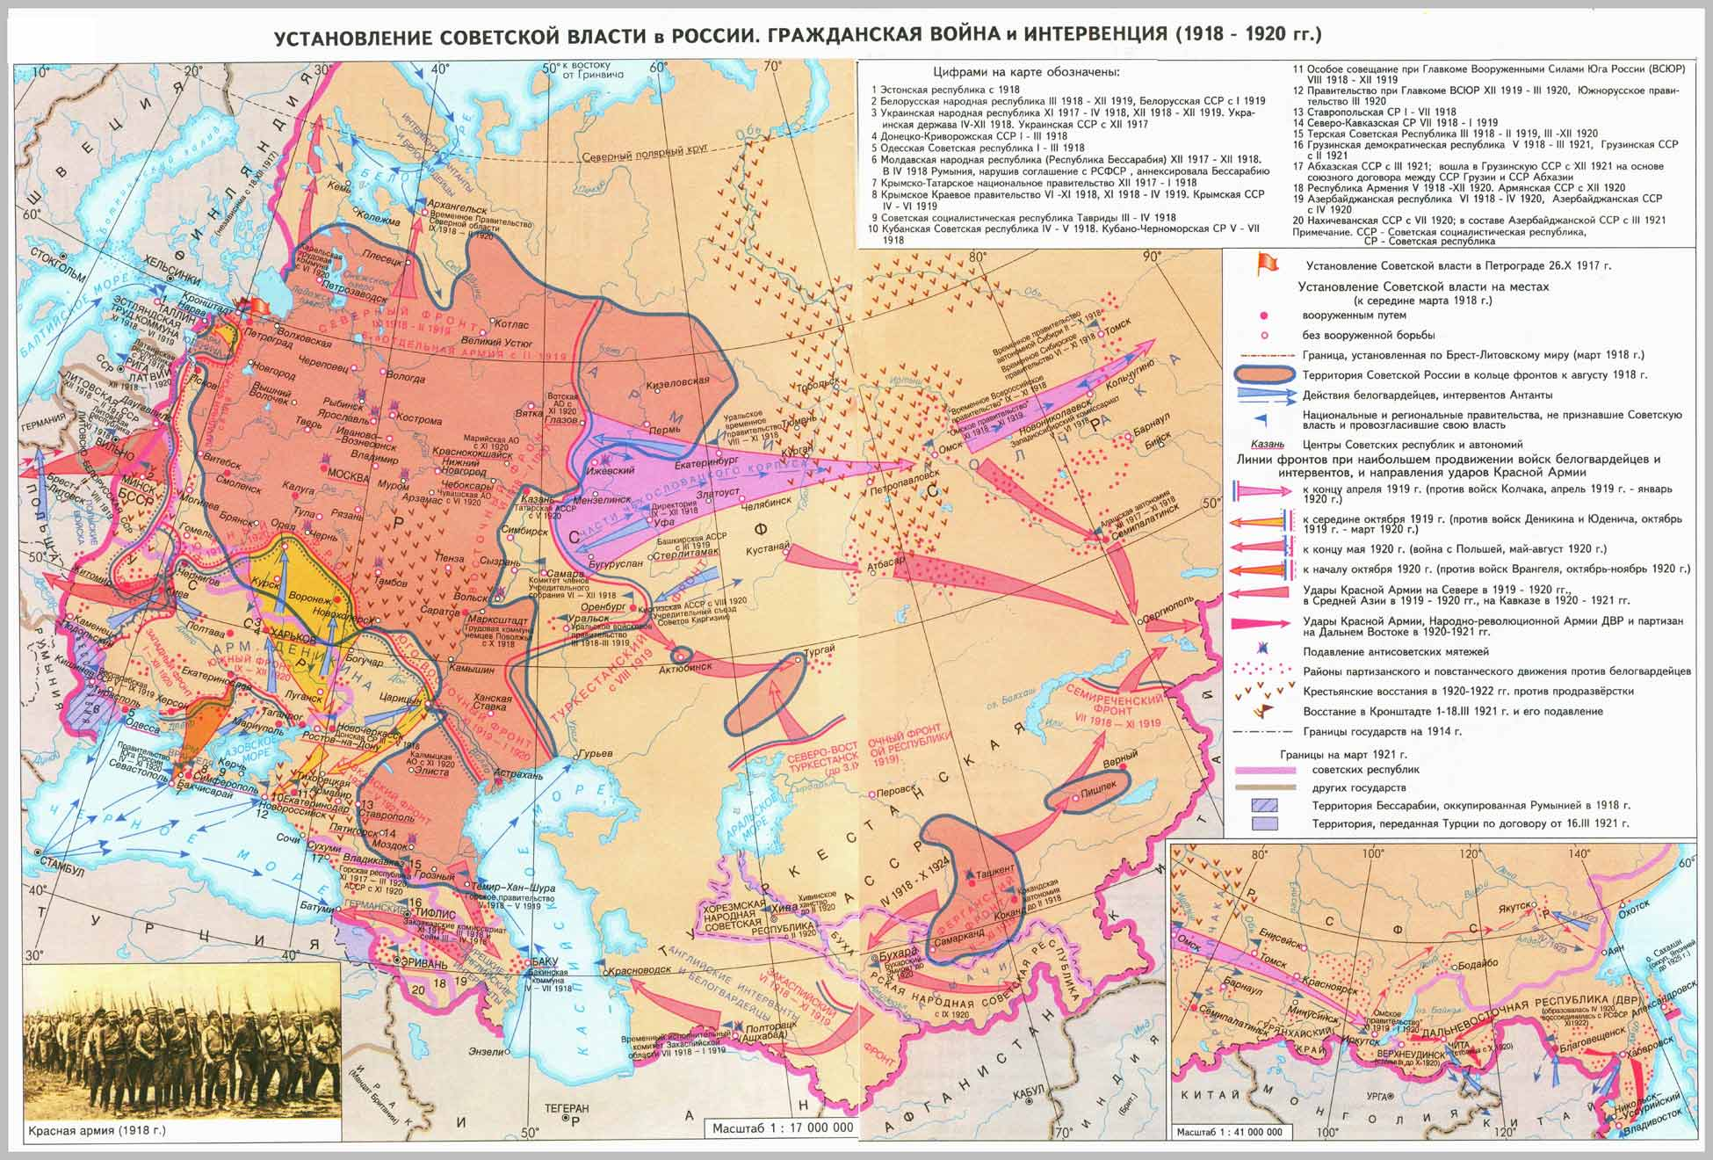

Slide 44
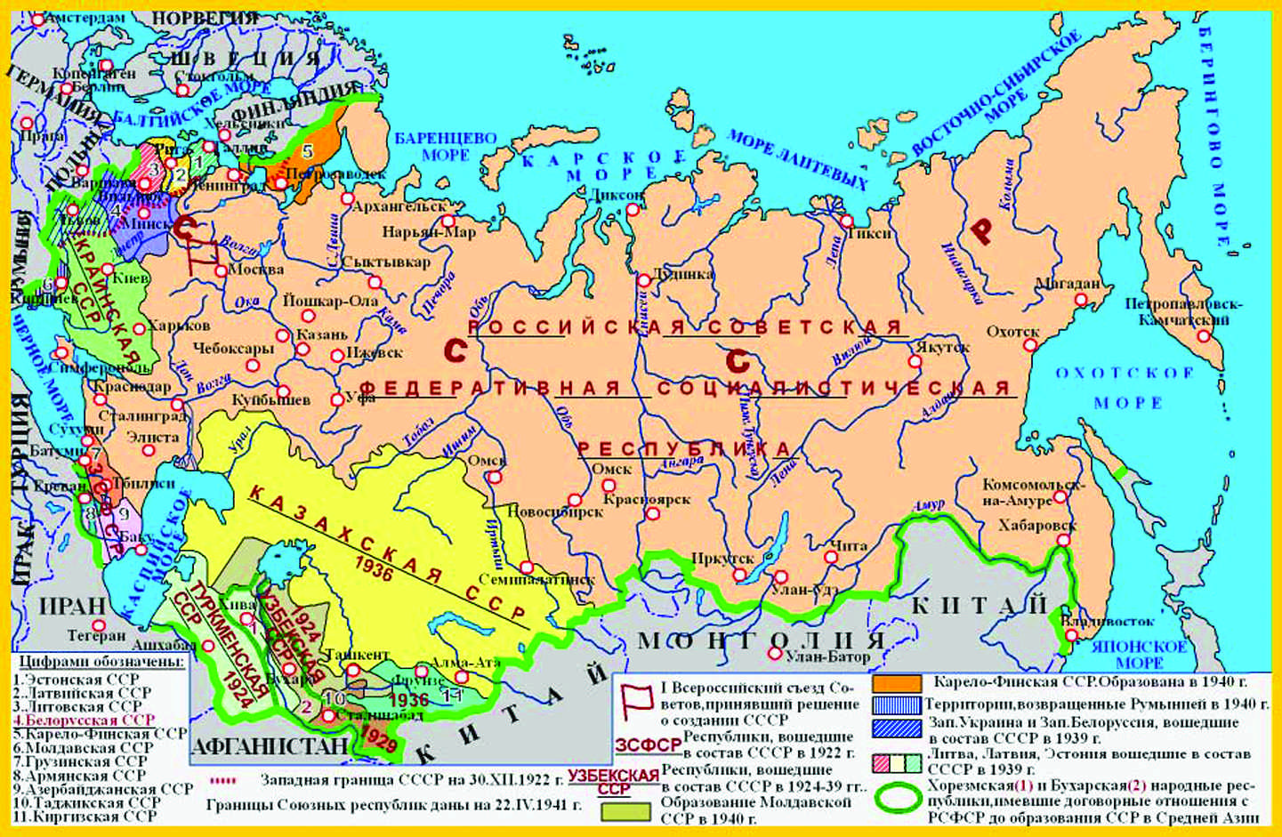

Slide 45
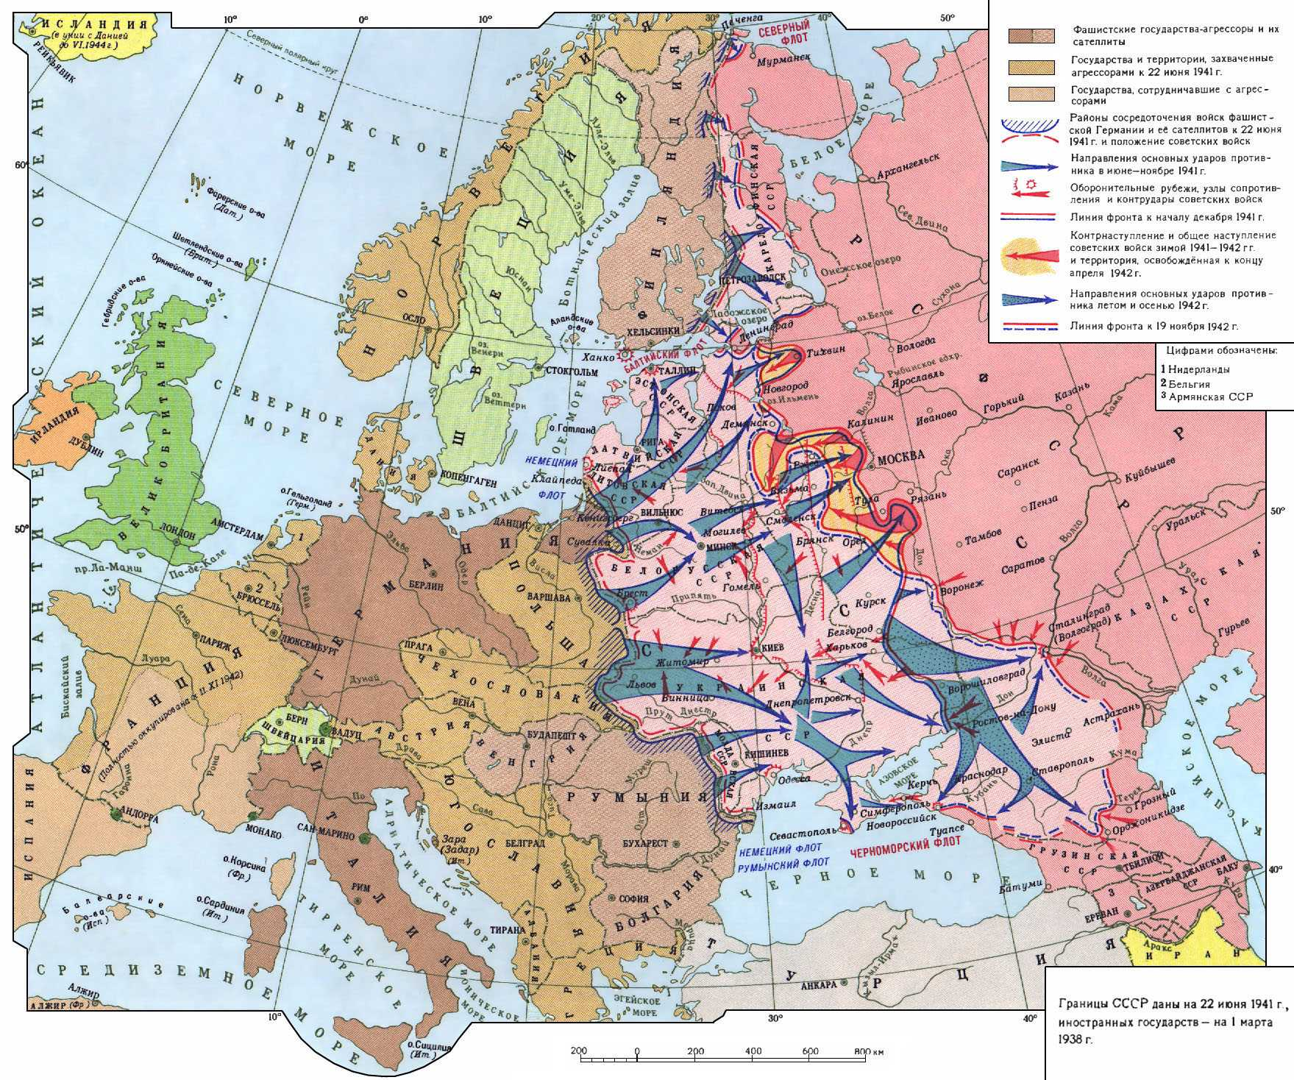

Slide 46
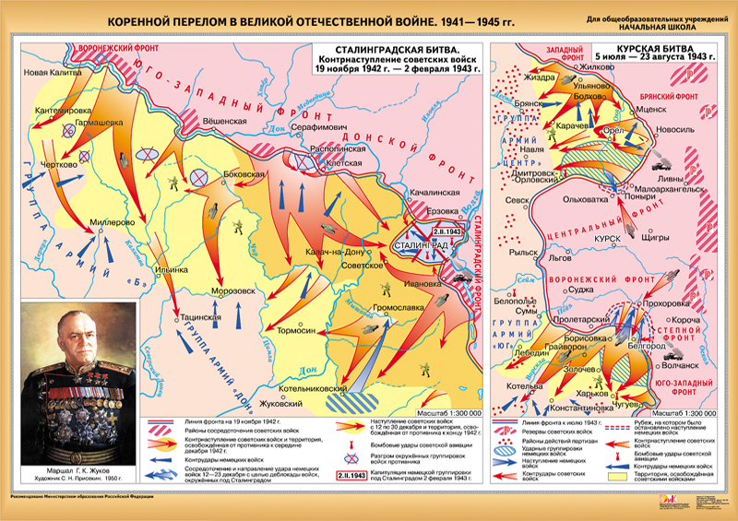

Slide 47
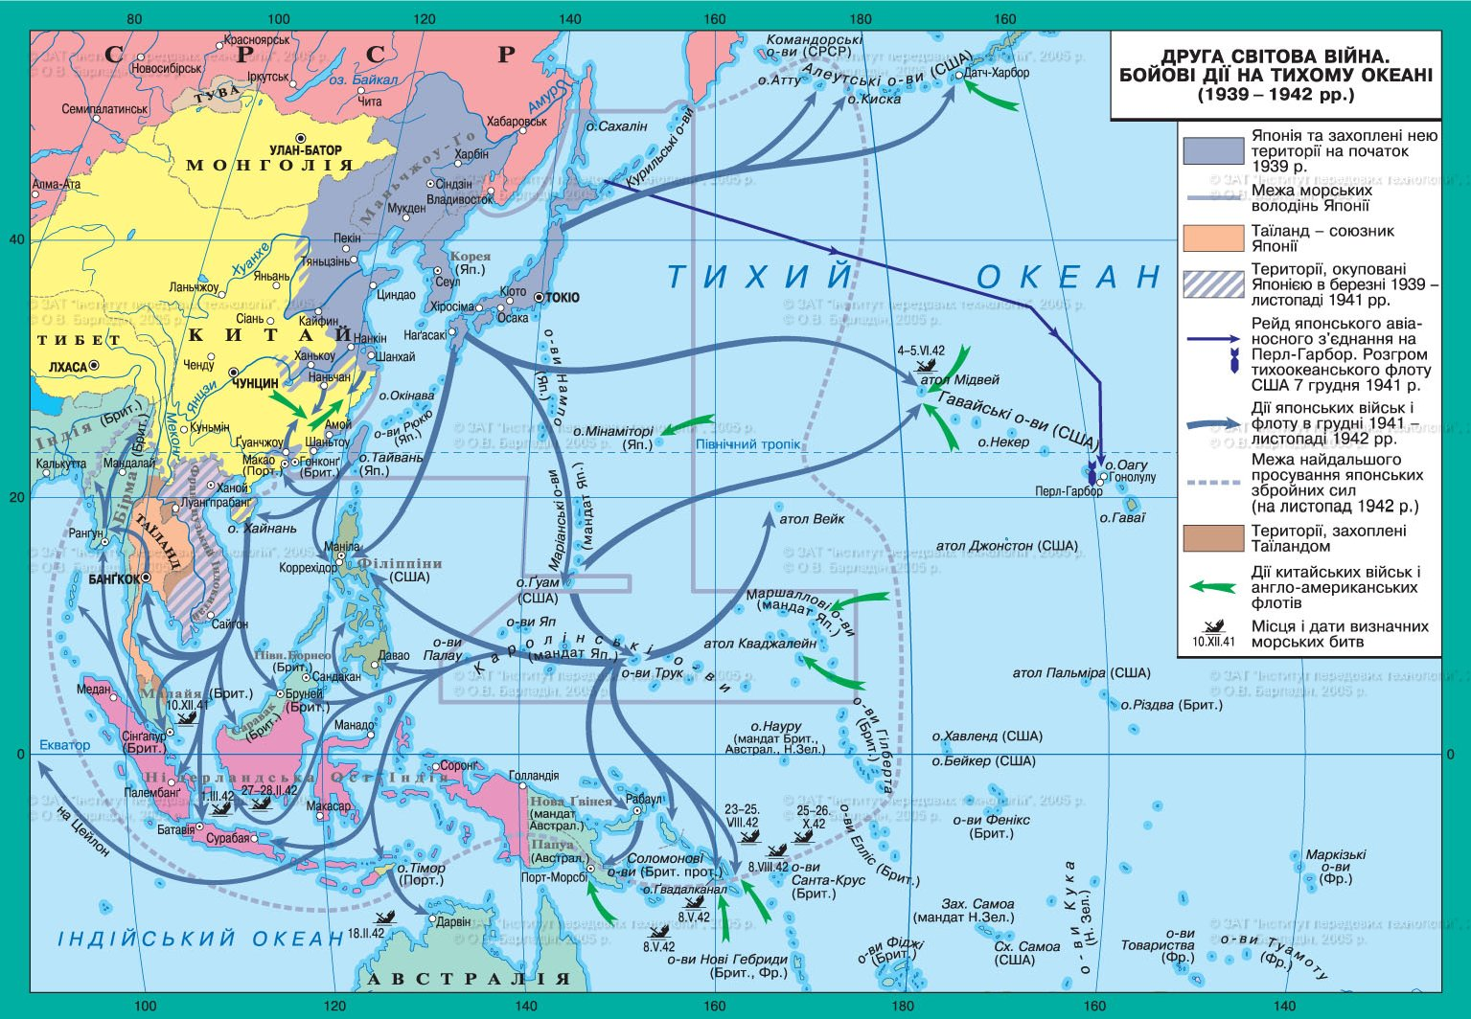

Slide 48
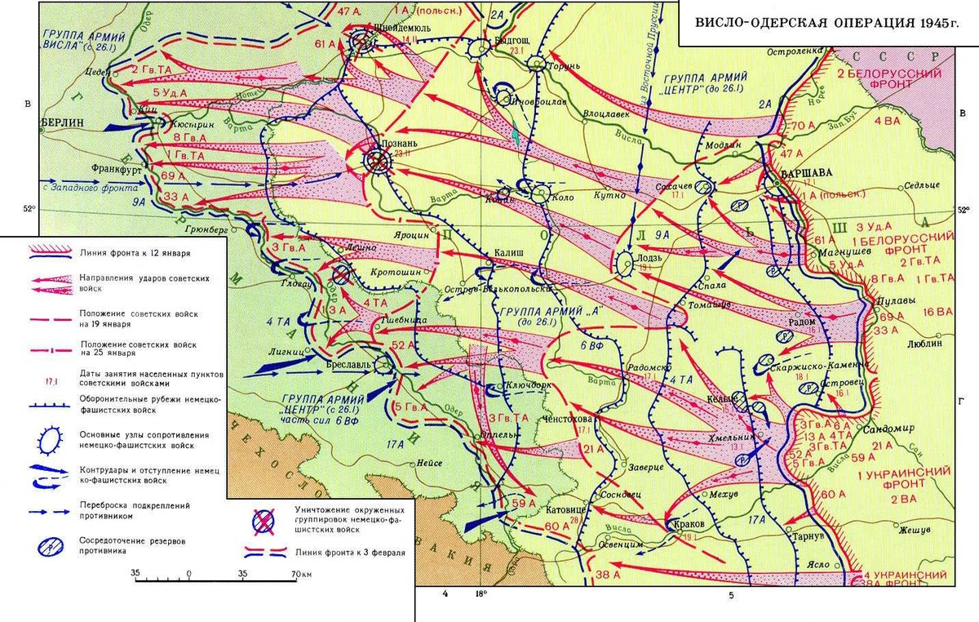

Slide 49
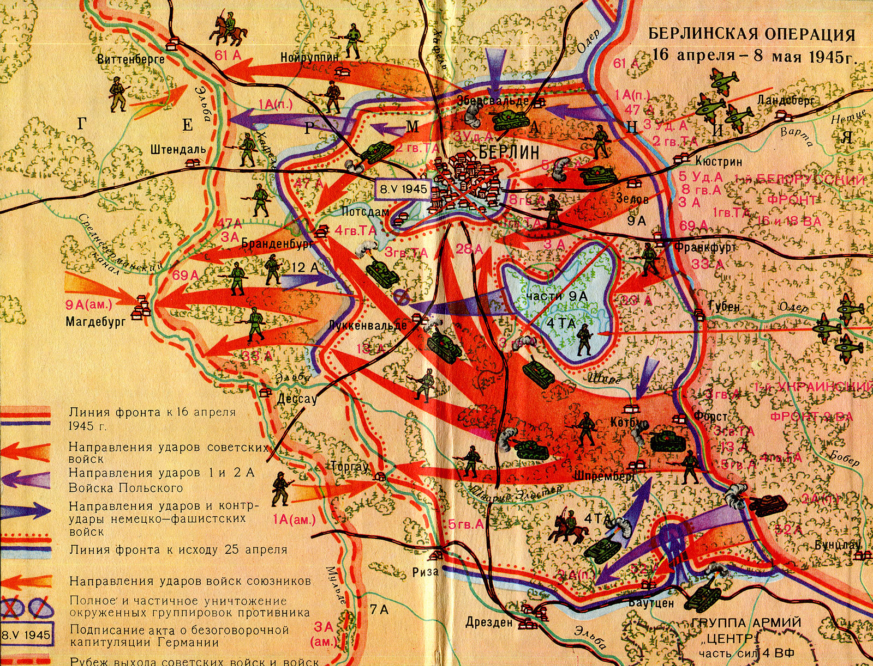

Slide 50
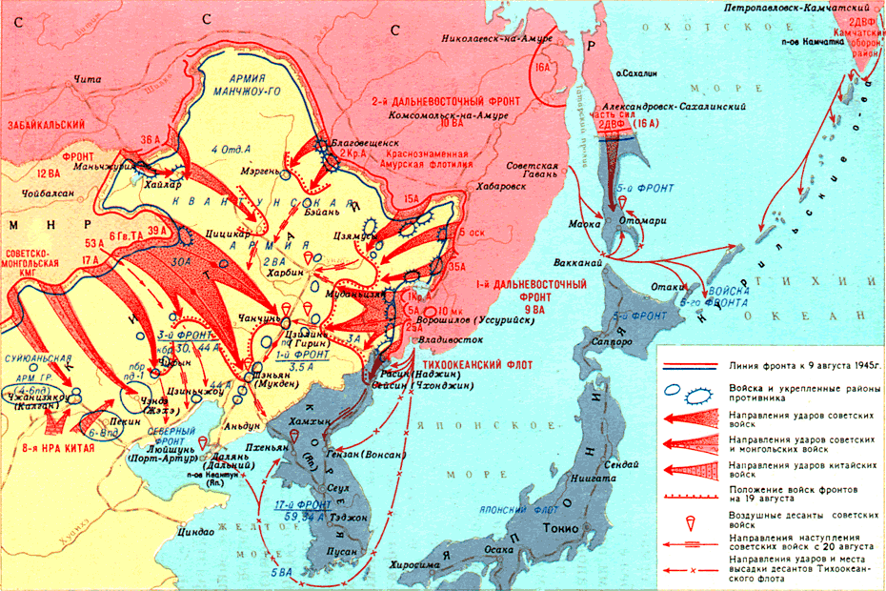

Slide 51
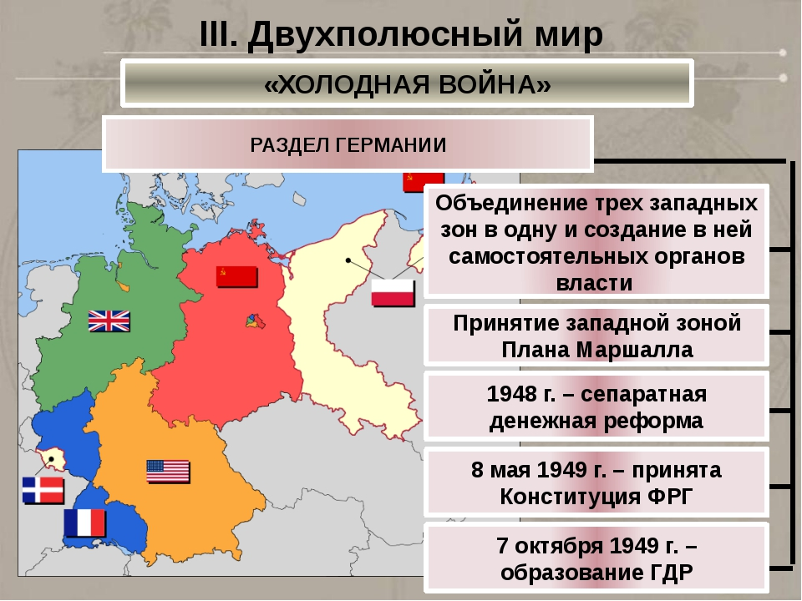

Slide 52


